Slide 1
圆孔衍射
光学仪器的分辨率
光栅

Slide 2
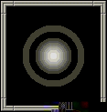
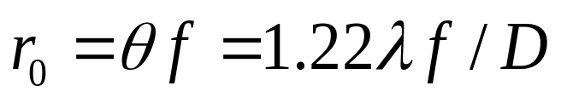
圆孔衍射 光学仪器的分辨率
衍射图象：中央是个明亮的圆斑，外围是一组明暗相间的同心圆。
一、夫琅和费圆孔衍射
1、实验装置及衍射图样
圆孔，a
I
光源
透镜L₁
2、爱里斑：
第一暗环对应的衍射角θ称为爱里斑的角半径，理论计算得：
中央明区集中了衍射光能的83.5%
θ
r₀
式中D=2a为圆孔的直径，若 f 为透镜L₂的焦距，则爱里斑的半径为：

Slide 3
二、 光学仪器的分辨本领
S
O
1、物与像的关系
L
S’
点物S
象S’
S
O
L
S’
L
几何光学
物像一一对应，象点是几何点
物理光学
象点不再是几何点，而是具有一定大小的爱里斑。
S₁
点物S和S₁在透镜的焦平面上呈现两个爱里斑，屏上总光强为两衍射光斑的非相干迭加。
S
O
S’
L
S₁’
S₁
当两个物点距离足够小时，就有能否分辨的问题。
θ
S’
S
O
θ
f₁
S₁’
A
f₂

Slide 4
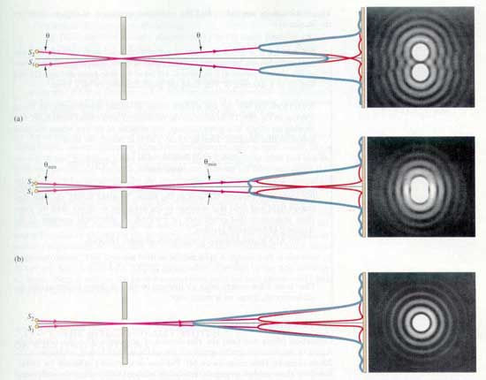
2、瑞利判据
瑞利给出恰可分辨两个物点的判据：点物S₁的爱里斑中心恰好与另一个点物S₂的爱里斑边缘（第一暗纹处）相重合时，恰可分辨两物点。
S₁
可分辨
S₂
100%
S₁
73.6%
S₂
恰可分辨
S₁
S₂
不可分辨

Slide 5
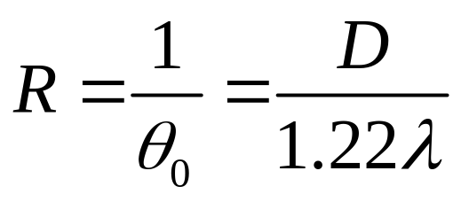
3、光学仪器的分辨率
满足瑞利判据的两物点间的距离，就是光学仪器所能分辨的最小距离。对透镜中心所张的角θ₀称为最小分辨角，正好等于爱里斑角半径。
θ₀=1.22λ/D
最小分辨角的倒数称为仪器的分辨本领R：
讨论：
  1、分辨本领与D成正比，与波长成反比：
  D大，分辨本领大；波长小，分辨本领大
  2、圆孔衍射公式对抛物面式的天线，雷达均成立。

Slide 6
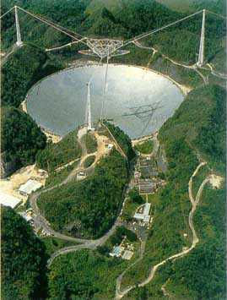
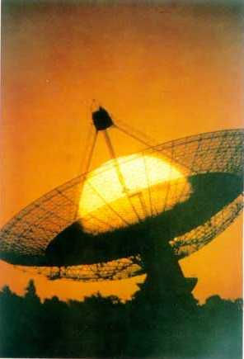
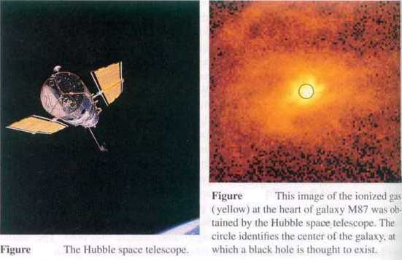

Slide 7
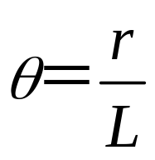
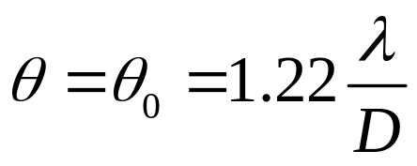
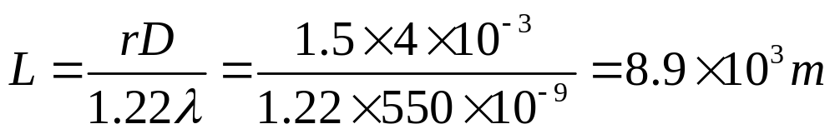
人眼的分辨本领
2
n=1
n'=1.336
设人眼瞳孔直径为D，可把人眼看成一凸透镜，焦距只有20毫米，其成象为夫琅和费衍射的图样。
δy
θ
1'
1
θ
2'
L
例：假设汽车两盏灯相距r =1.5m，人的眼睛瞳孔直径D=4mm，问最远在多少米的地方，人眼恰好能分辨出这两盏灯?
解：假设所求距离只取决于眼睛瞳孔的衍射效应，并以对视觉最敏感的黄绿光λ=550nm，进行讨论，设眼睛恰好能分辨两盏灯的距离为L，则对人眼的张角为：
根据瑞利判据：

Slide 8
光栅衍射
引言：
对于单缝：
  若缝宽大，条纹亮，但条纹间距小，不易分辨
  若缝宽小，条纹间距大，但条纹暗，也不易分辨，因而利用单缝衍射不能精确地进行测量。
问题：能否得到亮度大，分得开，宽度窄的明条纹？
结论：利用光栅衍射所形成的衍射图样——光栅光谱
应用：精确地测量光的波长；是重要的光学元件，应用非常广泛。

Slide 9
二、光栅
    大量等宽、等间距的平行狭缝
    （或反射面）构成的光学元件。
a 透光
b不透光
    机制光栅: 在玻璃片上刻划出一系列平行等距的划痕，刻过的地方不透光，未刻地方透光。
全息光栅: 通过全息照相，将激光产生的干涉条纹在干板上曝光，经显影定影制成全息光栅。

Slide 10
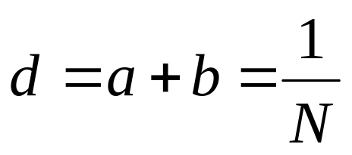
光栅可分透射、反射两大类，如图所示：
透射光栅
反射光栅
a
b
b
d
a
d
a ----是透光（反光）部分的宽度，相当缝宽。
b ----是不透光部分的宽度，
d = a + b----光栅常数 (两缝之间的距离)
光栅常数与光栅单位长度的刻痕数N的关系:
实用光栅：
几十条/mm →几千条/mm 几万条/mm
用电子束刻制

Slide 11
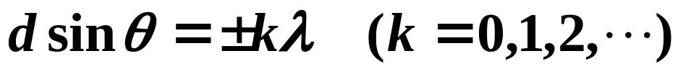
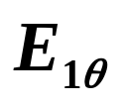

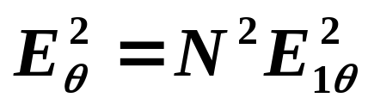
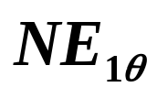
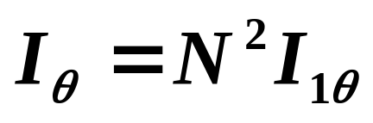
二、光栅衍射
光栅的衍射是多缝干涉和各个缝衍射联合作用结果。
先不考虑衍射对光强的影响，只看多光束的干涉。
1、多光束干涉
缝平面 G
观察屏
透镜 L
1）主极大(亮纹)
λ
p
θ
相邻两个缝到P点的光程差为
d
θ
0
(与双缝干涉的亮纹公式一样)
焦距 f
称为正入射时的 光栅方程，
dsinθ
即光强 是单个细缝光强的 N²倍.

Slide 12
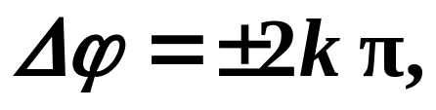
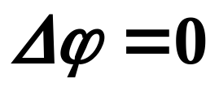
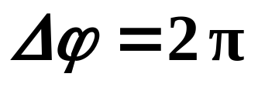
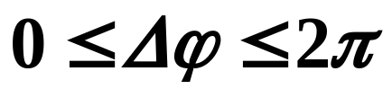

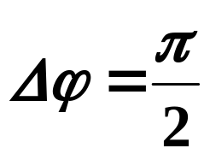
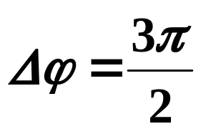

p点为干涉主极大时：
k = 0,1,2,…
0 级亮纹中心：
1 级亮纹中心：
0 级亮纹和1级亮纹之间有暗纹吗？
2）极小(暗纹)条件
合振幅为零,各振幅矢量构成闭合多边形
例. N=4 时
E_{p}
规律：在相邻两个主极大之间有 N-1 （=3 ） 个极小。

Slide 13

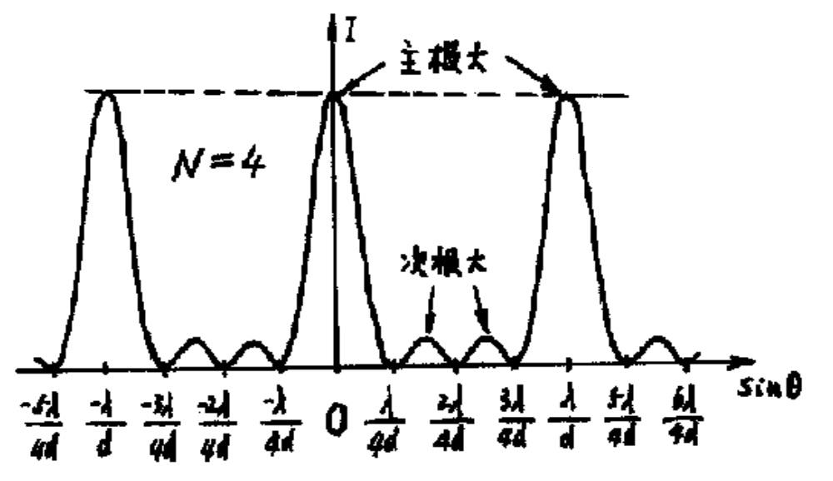

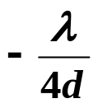



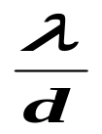



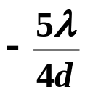

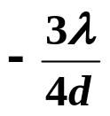
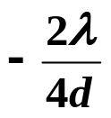


N=4 光束干涉图：
-1级
0级
主极大
+1级
次极大
主极大
（光栅方程）
规律：在相邻两个主极大之间有N -2 个次极大。在相邻两个主极大之间有 N-1 个极小。

Slide 14
2、衍射对干涉图样的影响：
小结：多光束干涉主极大位置与双缝干涉的一样，
主极大的亮度是单缝的 N² 倍; 另一方面，在相
邻两个主极大之间有 N -1 个极小， 有 N -2 个
次极大。
暗区大大增宽,
所以谱线窄而亮！
由于N极大，只需记光栅方程，不必考虑暗纹和次极大。
单缝的夫琅和费衍射图样，不随缝的上下移动而变化。光栅上每个缝产生的单缝衍射图案的位置是完全重叠的。

Slide 15
1）多缝干涉主极大受单缝衍射的调制
I_{0单}
单缝衍射
sinθ
-2
-1
0
1
2
(λ/a)
N = 4
N² I_{0单}
多缝干涉
sinθ
-8
-4
0
4
8
(λ/d)
N²I_{0单}
光栅衍射
光强曲线
干涉条纹主极大的位置虽没有变化.
sinθ
-8
-4
0
4
8
(λ /d )

Slide 16
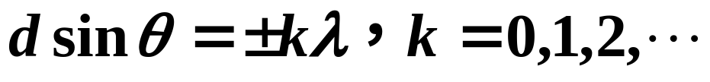
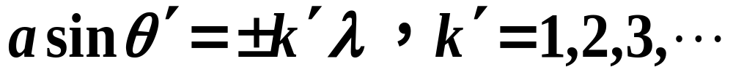
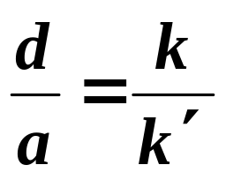

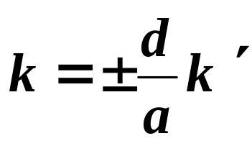
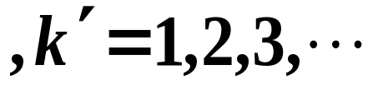

2）缺级现象
干涉明纹（主极大）位置：
衍射暗纹位置：
时，
此时在应该干涉加强
的位置上没有衍射光到达，
从而出现缺级。
干涉明纹缺级级次：
总能化成整数比，出现明纹缺级。

Slide 17
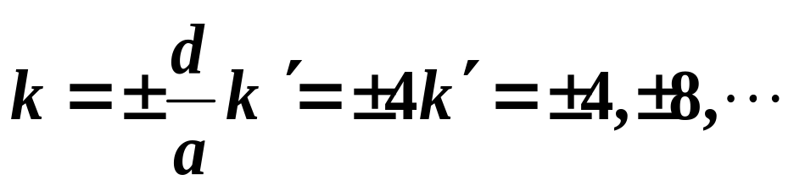
例如：
d = 4a
干涉明纹（主极大）缺级的级次：
I_{0单}
I_{单}
N = 4
sinθ
-2
-1
0
1
2
(λ /a)
I
N²I_{0单}
缺级
sinθ
-8
-4
0
4
8
(λ /d )

Slide 18
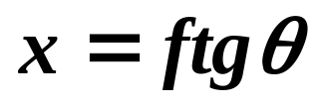
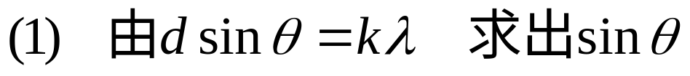
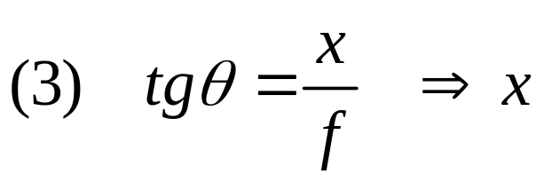
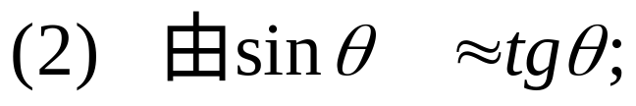
讨论：
1、谱线的位置
光栅常数d～10⁻³cm，每cm几百条缝，可用sinθ≈tgθ近似
缝平面 G
观察屏
当光栅常数非常小（d～10⁻⁴cm，每cm几千条缝）时，条纹分得很开，级次较小的各级条纹对应的θ已经很大，已不再满足条件： sinθ≈tgθ近似。
透镜 L
λ
θ
p
d
θ
0
焦距 f
此种情况下的解题步骤：
dsinθ

Slide 19
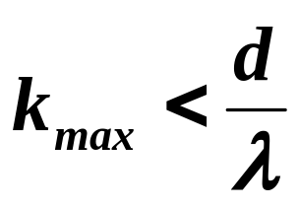
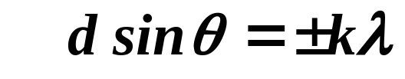
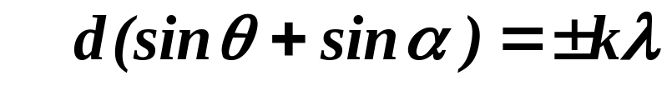
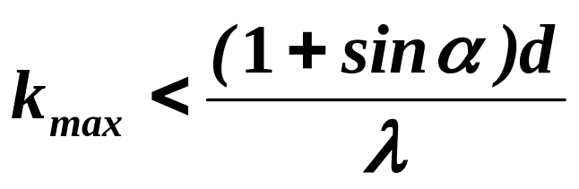
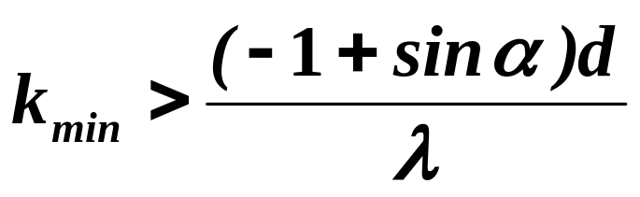
2、能观测到的谱线
正入射：
应呈现2k+1条，减去缺极即能观测到的谱线
斜入射：
P
θ
λ
斜入射可以获得更高级次
的条纹。
O
α
f
减去缺极即能观测到的谱线

Slide 20
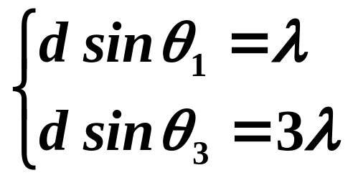
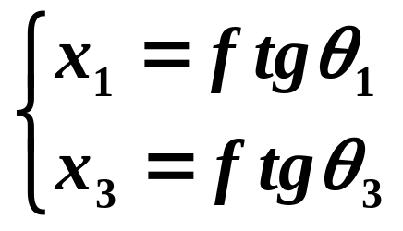
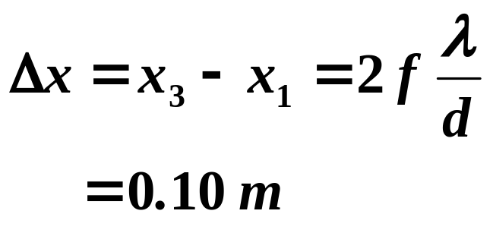
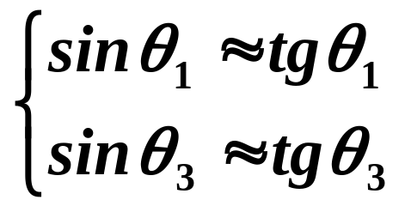
例1: 波长为500nm的单色平行光垂直地照射在
一衍射光栅上，光栅常数为2.0×10⁻³cm，光栅后面放一焦距为2.0m的透镜把衍射光会聚在接收屏上。求第一谱线与第三谱线间的距离。
解：设第一、第三级谱线的衍射角分别为θ₁ 和θ₃
第一、第三级谱线到中央亮条纹的距离分别为 x₁和x₃ 则
由于d 较大（10⁴nm），θ₁ 和θ₃都很小，因此
d小不可用此近似

Slide 21

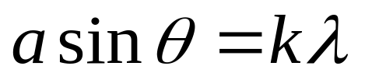

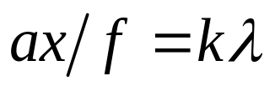



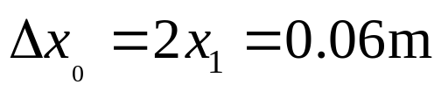




例2：一衍射光栅，每厘米有 200 条透光缝，每条透光缝宽为 a = 2×10⁻³ cm ，在光栅后放一焦距 f =1 m 的凸透镜，现以 λ=600nm 的单色平行光垂直照射光栅。 求：（1）透光缝 a 的单缝衍射中央明条纹宽度为多少？（2）在该宽度内，有几个光栅衍射主极大？
解：

Slide 22











例3：垂直入射光栅的光波长 λ=600nm ，在衍射
角sinθ＝0.3处应出现的第三级明纹正好缺极，求光栅的透光缝和不透光缝的可能宽度和能观察到的条纹级次。
解：
能观察到的最高条纹级次是±9，但缺±3，±6，±9…级。所以能观察到的条纹级次为0， ± 1， ± 2， ± 4， ± 5， ± 7， ± 8。

Slide 23









例4：波长为 500nm 的单色光，以 30°入射角照射在光栅上，发现原在垂直入射时的中央明条纹的位置现在改变为第二级光谱的位置，求此光栅每 1cm 上共有多少条缝？最多能看到几级光谱？共可看到几条谱线？
原中央明纹处
令 θ =π /2，得

